Slide 1
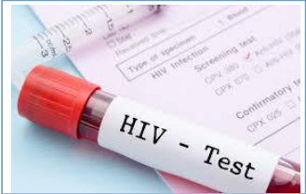
TEKNIK UJIAN SARINGAN HIV DAN PENGURUSAN KLINIKAL
MAWAR BINTI HARUN
JURURAWAT U29
UNIT HIV/STI/HEPATITIS C
PEJABAT KESIHATAN SEGAMAT

Slide 2
Objektif utama
Faham berkenaan kaedah ujian Saringan HIV
Dapat melakukan ujian saringan HIV dengan teknik yang betul
Dapat menguruskan Sisa Klinikal dengan betul

Slide 3
Apa yang perlu dilakukan sebelum melakukan ujian RTK?

Slide 4
Pre- Test Information
Terangkan kepada klien berkenaan saringan yang akan dilakukan
Kaedah saringan
Maksud keputusan reaktif & tidak reaktif
kebaikan melakukan saringan HIV
Keberkesanan rawatan awal ART
Kepentingan saringan HIV kepada pasangan
Tempat mendapatkan rawatan ART

Slide 5
Post-test
Reaktif:
Terangkan maksud reaktif.
Beri masa kepada klien untuk faham akan keputusan ujian saringan.
Pastikan klien faham dan rujuk klien ke klinik kesihatan untuk ujian pengesahan.
Pendidikan kesihatan (ABCD)
Tidak reaktif:
Terangkan kepada klien maksud tidak reaktif.
Window period, tetapkan tarikh untuk ulang semula ujian (3/6 bulan)
Pendidikan kesihatan (ABCD)

Slide 6
PERINGATAN: PASTIKAN RTK DISIMPAN DALAM SUHU BILIK (4’C-30’C)
Sebelum melakukukan ujian RTK
Memastikan RTK ada dan belum sampai tarikh luput.
Memakai ‘basic PPE’ seperti glove, mask, dan apron
(jika ada).
Keluarkan peralatan daripada bungkusan RTK dan simpan atas permukaan yang rata.

Slide 7
Dikenali sebagai set “Rapid Test Kit”
Merupakan ujian darah untuk mengesan antibodi terhadap HIV
Proses ujian yang cepat dan ringkas, keputusan dibaca selepas 10 minit, tidak boleh dibaca selepas 20 minit.

Slide 8
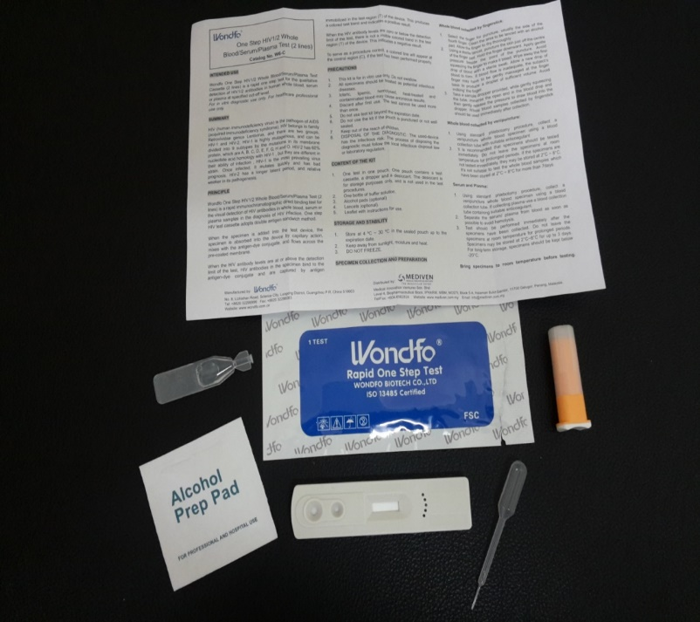
Dalam bungkusan RTK mengandungi:
1x kaset ujian
1x pipet (Dropper)
1x cecair buffer
1x pad alkohol
1x lancet
1x Buku Manual penggunaan

Slide 9
Tatacara penggunaan RTK HIV

Slide 10
Buka bungkusan dan letakkan kaset ujian di tempat yang rata.
Bersihkan jari yang akan di cucuk menggunakan pad alkohol dan biarkan jari tersebut kering.
Cucuk jari menggunakan lancet.
Picit perlahan-lahan jari yang di cucuk sehingga sedikit darah keluar dan bersihkan darah yang pertama menggunakan coton swab yang kering.
Ulang langkah ke- 4 dan sedut darah menggunakan pipet sehingga paras yang bertanda.
Titiskan kesemua darah daripada pipet ke dalam ruangan kaset yang bertanda Huruf- A
Buka cecair buffer dan titiskan 2 titis cecair buffer ke dalam ruangan kaset yang bertanda Huruf – B
Perhatikan pergerakan warna ungu pada strip kaset ujian

Slide 11
Interprestasi keputusan

Slide 12
Tidak Reaktif (-)
Tanda garisan warna Merah akan muncul pada huruf yang bertanda C (control) sahaja
TIDAK REAKTIF

Slide 13
Reaktif (+)
Tanda garisan warna Merah akan muncul pada Huruf yang bertanda C (control) dan Huruf bertanda T (test)
REAKTIF

Slide 14
Invalid

Slide 15
Rapid Diagnostic Test (RDT) HCV

Slide 16
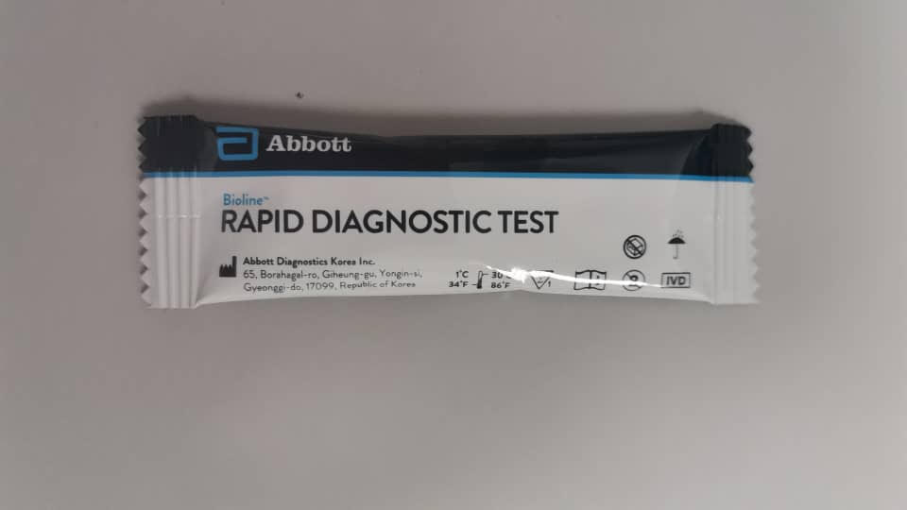
Dikenali sebagai set Rapid Diagnostic Test (RDT)
Merupakan ujian darah untuk mengesan antibodi terhadap HCV
Gunakan assay diluent dalam kotak yang sama untuk elak daripada berlaku ralat pada ujian.
Proses ujian yang cepat dan ringkas, keputusan dibaca selepas 15 minit, tidak boleh dibaca selepas 20 minit.

Slide 17
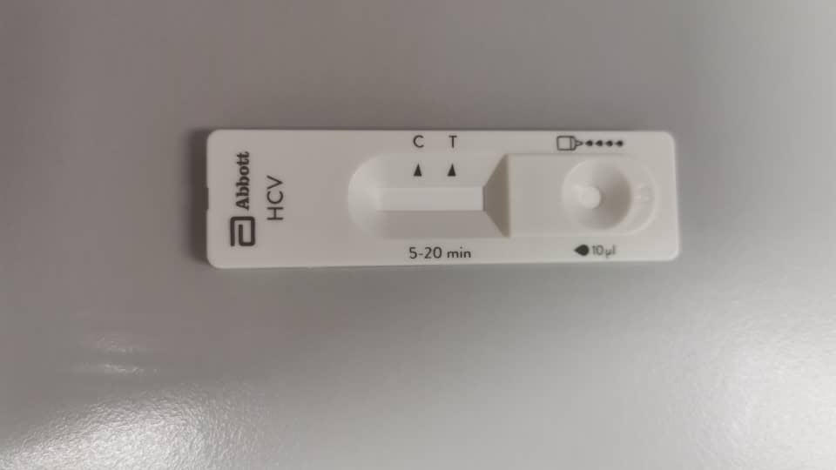
Dalam bungkusan RDT mengandungi:
1x test device
1x assay diluent (Dropper)
1x capillary pipette
1x pad alkohol
1x lancet
1x instruction

Slide 18
PERINGATAN: PASTIKAN RDT DISIMPAN DALAM SUHU BILIK (1’C-30’C)
Sebelum melakukukan RDT
Memastikan RDT ada dan belum sampai tarikh luput.
Memakai ‘basic PPE’ seperti glove, mask, dan apron
(jika ada).
Keluarkan peralatan daripada bungkusan RDT dan simpan atas permukaan yang rata.

Slide 19
Tatacara penggunaan RDT HCV

Slide 20
Buka bungkusan dan letak di kawasan yang rata.
Bersihkan jari menggunakan alcohol swab dan biarkan jari tersebut kering.
Cucuk jari menggunakan lancet.
Picit perlahan-lahan jari yang di cucuk sehingga sedikit darah keluar dan bersihkan darah yang pertama menggunakan cotton swab yang kering.
Ulang langkah ke- 4 dan sedut darah menggunakan pipet sehingga paras yang bertanda.
Titiskan kesemua darah daripada pipet ke dalam ruangan kaset yang bertanda Huruf- S
Buka assay diluent dan titiskan 4 titis ke dalam ruangan kaset yang bertanda Huruf – S
Perhatikan pergerakan warna ungu pada strip kaset ujian dan baca ujian selepas 15 minit.

Slide 21
Tidak Reaktif

Slide 22
Reaktif

Slide 23
Invalid

Slide 24
Pengurusan sisa klinikal

Slide 25
Sharp bin
Semua benda tajam seperti:
Lancet
Needle
Blade
Hendaklah dibuang kedalam sharp bin.
Dihantar untuk pelupusan sekiranya ¾ penuh

Slide 26
Yellow bin
Mana-mana gauze, cotton, alcohol pad, cassette, pipet, yang mengandungi darah hendaklah dibuang ke dalam yellow bin.

Slide 27
Sisa domestik
Bahan buangan yang tidak melibatkan sisa klinikal seperti kertas, plastik keropok.

Slide 29
Role Play

